Slide 1



X
<Kinerja bisnis Kimia Farma 2020 - 2023>
Kimia Farma - Big Data Analytics
Presented by
<Rendy Budi Kusuma>

Slide 2

Disclaimer
Anda dapat mengganti design template ini sesuai kreativitas kalian. Anda dapat menambahkan slide sesuai kebutuhan.
Template ini hanya bertujuan untuk memberikan gambaran isi konten yang wajib dibuat oleh peserta. SIlahkan hapus slide ini setelah anda membuat salinan dokumen ini di drive Anda

Slide 3





Insert your photo here
<Rendy Budi Kusuma>
<Database Engineer>
PT Tiga Daya Digital
<Jakarta Selatan>
<rendy21jr@gmail.com>
<https://www.linkedin.com/in/rendy-budi-kusuma-597358121/>

Slide 4
Courses and Certification
< Java Springboot Bootcamp> <PT Tiga Daya Digital> | <Mei 2022>
< Data Analyst> <Digitalent Kominfo > | <Mar - Apr 2023>
< Excel Data Analyst> <Edxpert.id > | <Mei - Jul 2023>
< Programming Essentials in Python > <Python Institute> | <Feb - Mar 2023>
< Associate Data Science> <BNSP> | <Mei - Ags 2023>
< Data Science Bootcamp> <Rakamin Academy > | <Mei - Okt 2024>

Slide 5
LINK
Linkedin :
Rendy Budi Kusuma | LinkedIn
Github :
https://github.com/rendybk/PBI_KimiaFarma
Looker Studio :
Visualisasi - Analisis Kimia Farma
Big Query :
BigQuery - Kimia Farma

Slide 6

About Company
Kimia Farma adalah perusahaan farmasi terkemuka di Indonesia yang berkomitmen untuk menyediakan produk kesehatan berkualitas tinggi dan terjangkau bagi masyarakat. Didirikan pada tahun 1817, Kimia Farma adalah salah satu perusahaan farmasi tertua di Indonesia dengan sejarah panjang dalam menyediakan obat-obatan, alat kesehatan, dan layanan kesehatan lainnya yang bermanfaat bagi masyarakat.
Pada permasalahan kali ini adalah kimia farma akan melakukan evaluasi kinerja perusahaan berdasarkan analisis kinerja bisnis dari tahun 2020 – 2023, yang dimana hasil analisis ini nantinya dapat menjadi bahan pertimbangan dalam pengambilan keputusan kedepannya.

Slide 7
Project Portfolio
<silahkan jelaskan deskripsi project yang terdapat pada final task di sini, lengkap dengan latar belakang, data yang tersedia, dan problem statement. Jelaskan dengan singkat>
Project explanation video here!
<buat hyperlink di kata "here" di atas, sisipkan link youtube yang berisi rekaman anda melakukan presentasi penjelasan hasil pengerjaan final task. Hapus pesan ini jika anda telah memahami pesan ini>

Slide 8
Importing Dataset to BigQuery
Load Dataset to BigQuery
<saya melakukan load secara otomatis dari data csv ke BigQuery.>

Slide 9
2. BigQuery Syntax
-- kolom nett_sales
ALTER TABLE `kimia_farma.kf_final_transaction`
ADD COLUMN nett_sales DECIMAL(10, 2);
UPDATE `kimia_farma.kf_final_transaction`
SET nett_sales = CAST(price - (price * discount_percentage) AS NUMERIC)
WHERE TRUE;

Slide 10
2. BigQuery Syntax
-- kolom persentase_gross_laba
ALTER TABLE `kimia_farma.kf_final_transaction`
ADD COLUMN persentase_gross_laba DECIMAL(5, 2);
UPDATE `kimia_farma.kf_final_transaction`
SET persentase_gross_laba = CAST(
CASE
WHEN nett_sales <= 50000 THEN 0.10
WHEN nett_sales > 50000 AND nett_sales <= 100000 THEN 0.15
WHEN nett_sales > 100000 AND nett_sales <= 300000 THEN 0.20
WHEN nett_sales > 300000 AND nett_sales <= 500000 THEN 0.25
ELSE 0.30
END AS NUMERIC)
WHERE TRUE;

Slide 11
2. BigQuery Syntax
-- kolom nett_profit
ALTER TABLE `kimia_farma.kf_final_transaction`
ADD COLUMN nett_profit DECIMAL(10, 2);
UPDATE `kimia_farma.kf_final_transaction`
SET nett_profit = nett_sales * persentase_gross_laba
WHERE TRUE;

Slide 12
3. Analysis BigQuery
-- 5 Cabang dengan Rating Teratas
WITH avg_transaction_rating AS (
SELECT
ft.branch_id,
AVG(ft.rating) AS avg_trans_rating
FROM `rakamin-kf-analytics-439102.kimia_farma.kf_final_transaction` ft
GROUP BY
ft.branch_id
)
SELECT
kc.branch_name,
kc.kota,
kc.provinsi,
kc.rating AS branch_rating,
atr.avg_trans_rating AS transaction_rating
FROM `rakamin-kf-analytics-439102.kimia_farma.kf_kantor_cabang` kc
JOIN
avg_transaction_rating atr ON kc.branch_id = atr.branch_id
ORDER BY
kc.rating DESC,
atr.avg_trans_rating ASC
LIMIT 5;

Slide 13
3. Analysis BigQuery
-- 10 Profinsi dengan total transaksi tertinggi
select
kc.provinsi,
sum(ft.price) as total_transaksi
from
`rakamin-kf-analytics-439102.kimia_farma.kf_final_transaction` ft
join
`rakamin-kf-analytics-439102.kimia_farma.kf_kantor_cabang` kc on ft.branch_id = kc.branch_id
group by
kc.provinsi
order by
total_transaksi desc
limit 10;

Slide 14
3. Analysis BigQuery
-- 5 branch dengan rating tertinggi tetapi rating transaksi terendah
WITH avg_transaction_rating AS (
SELECT
ft.branch_id,
AVG(ft.rating) AS avg_trans_rating
FROM `rakamin-kf-analytics-439102.kimia_farma.kf_final_transaction` ft
GROUP BY ft.branch_id
)
SELECT
kc.branch_name,
kc.kota,
kc.provinsi,
kc.rating AS branch_rating,
atr.avg_trans_rating AS transaction_rating
FROM `rakamin-kf-analytics-439102.kimia_farma.kf_kantor_cabang` kc
JOIN
avg_transaction_rating atr ON kc.branch_id = atr.branch_id
ORDER BY
kc.rating DESC,
atr.avg_trans_rating ASC
LIMIT 5;

Slide 15
3. Analysis BigQuery
-- Persentase penjualan tiap produk
SELECT
kp.product_name,
SUM(ft.nett_sales),
(SUM(ft.nett_sales) /(SELECT(SUM(nett_sales)) FROM `rakamin-kf-analytics-439102.kimia_farma.kf_final_transaction`)) * 100 AS persentase_profit
FROM
`rakamin-kf-analytics-439102.kimia_farma.kf_final_transaction` ft
JOIN
`rakamin-kf-analytics-439102.kimia_farma.kf_product` kp ON ft.product_id = kp.product_id
GROUP BY kp.product_name
ORDER BY persentase_profit
DESC

Slide 16
3. Analysis BigQuery
-- Top 5 cabang dengan penjualan terbanyak
SELECT
kc.branch_name,
kc.kota,
kc.provinsi,
SUM(ft.nett_sales) AS total_pendapatan
FROM
`rakamin-kf-analytics-439102.kimia_farma.kf_final_transaction` ft
JOIN
`rakamin-kf-analytics-439102.kimia_farma.kf_kantor_cabang` kc ON ft.branch_id = kc.branch_id
GROUP BY kc.branch_name,kc.kota,kc.provinsi
ORDER BY total_pendapatan DESC
LIMIT 5;

Slide 17
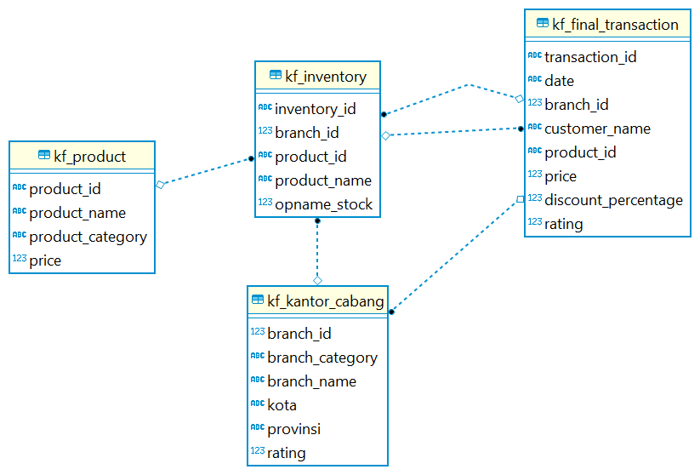
4. ERD

Slide 18

Dashboard Performance Analytics

Slide 19
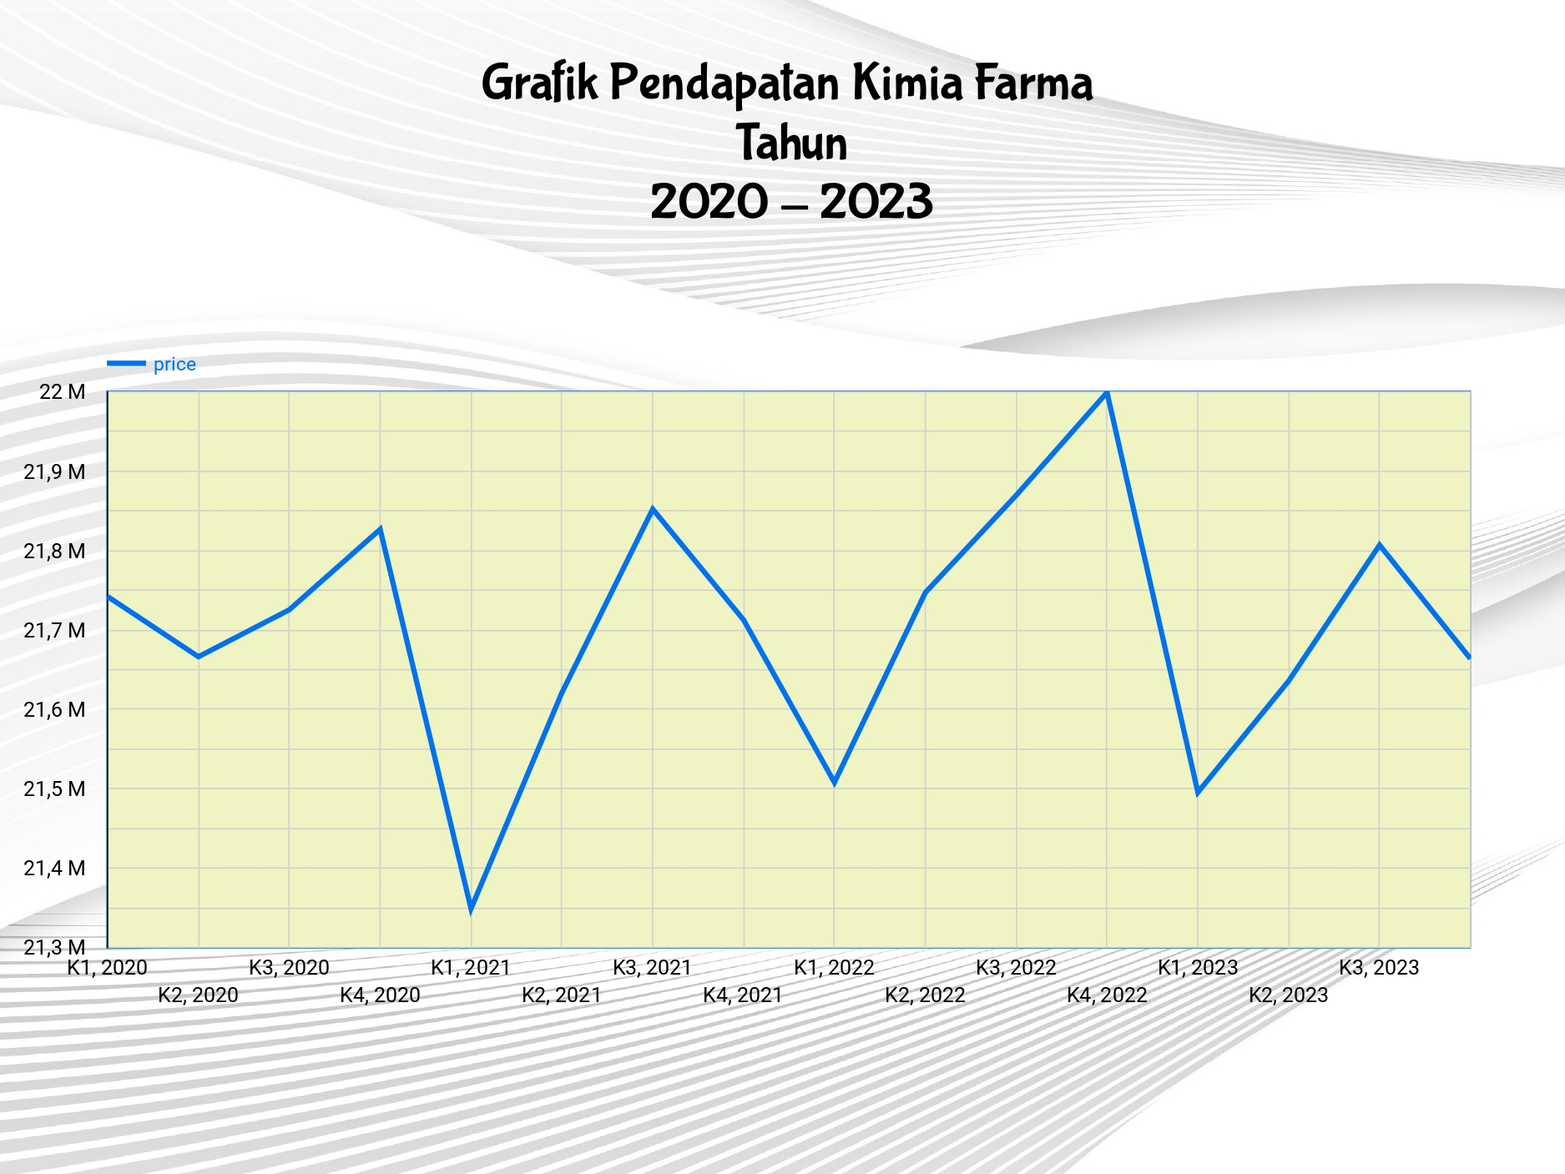

Slide 20
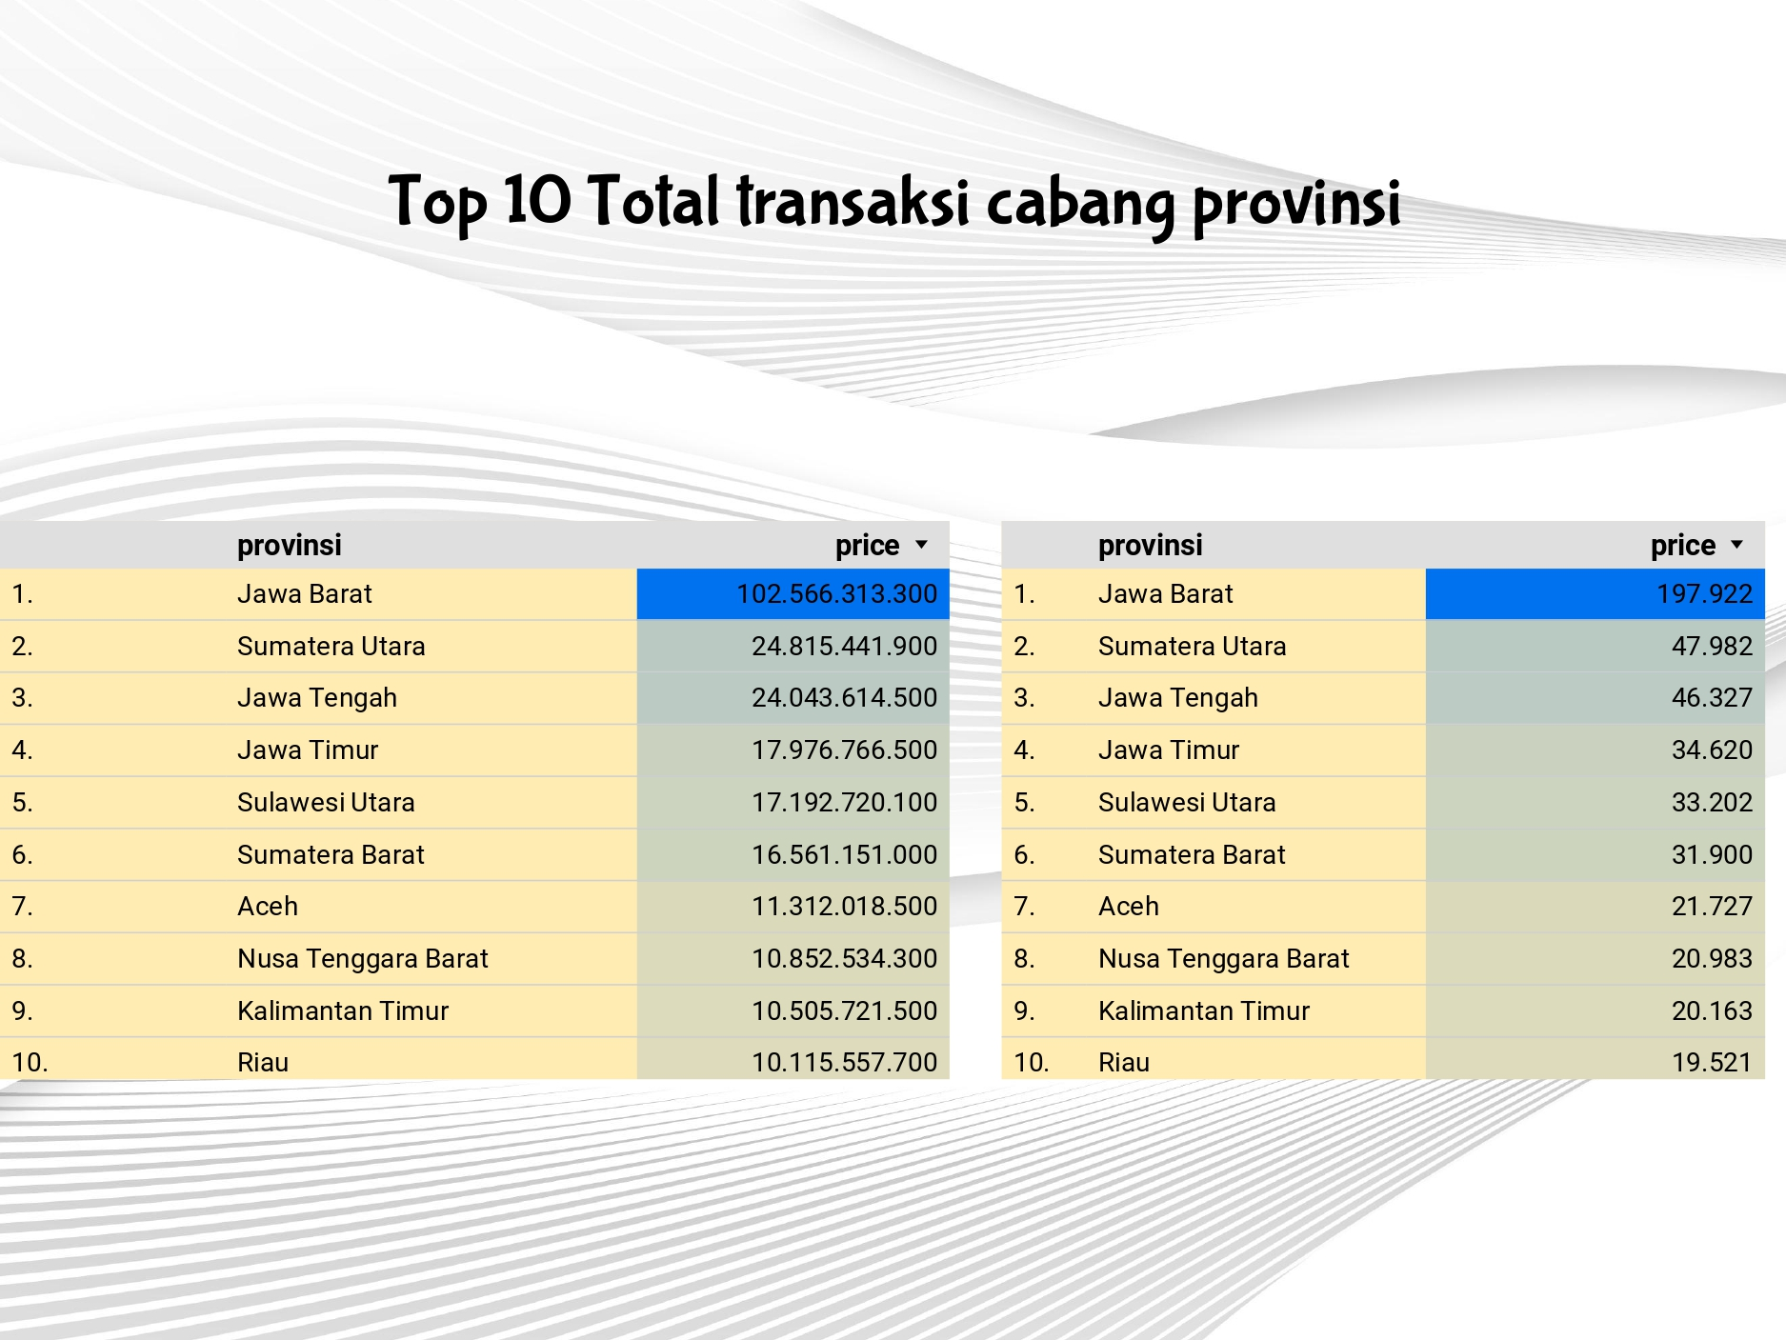

Slide 21
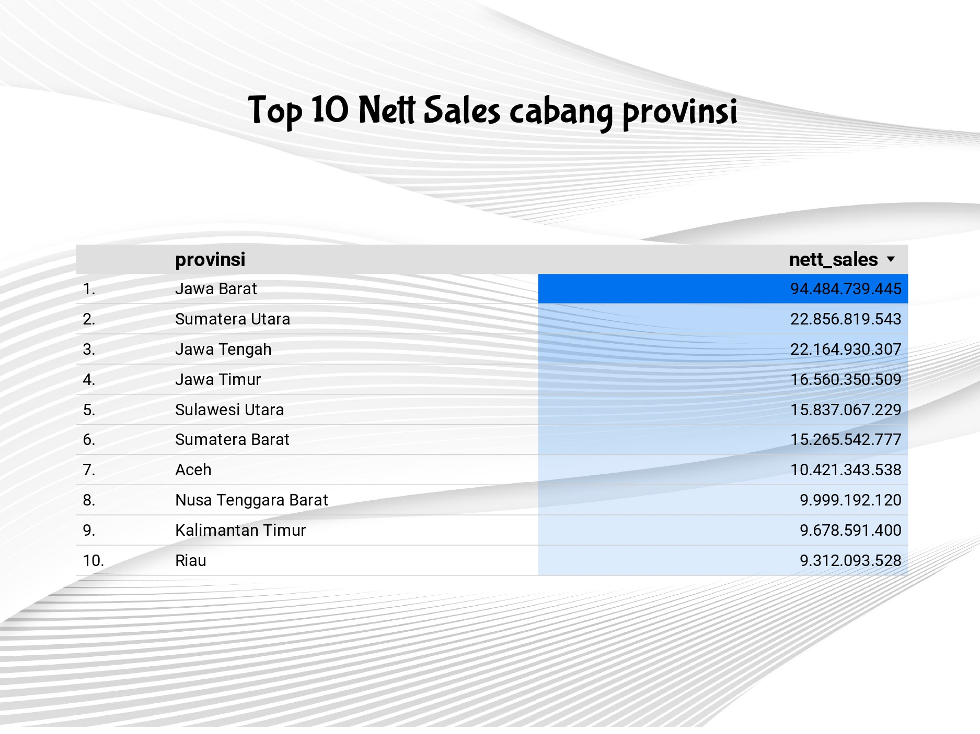
Dashboard Performance Analytics

Slide 22
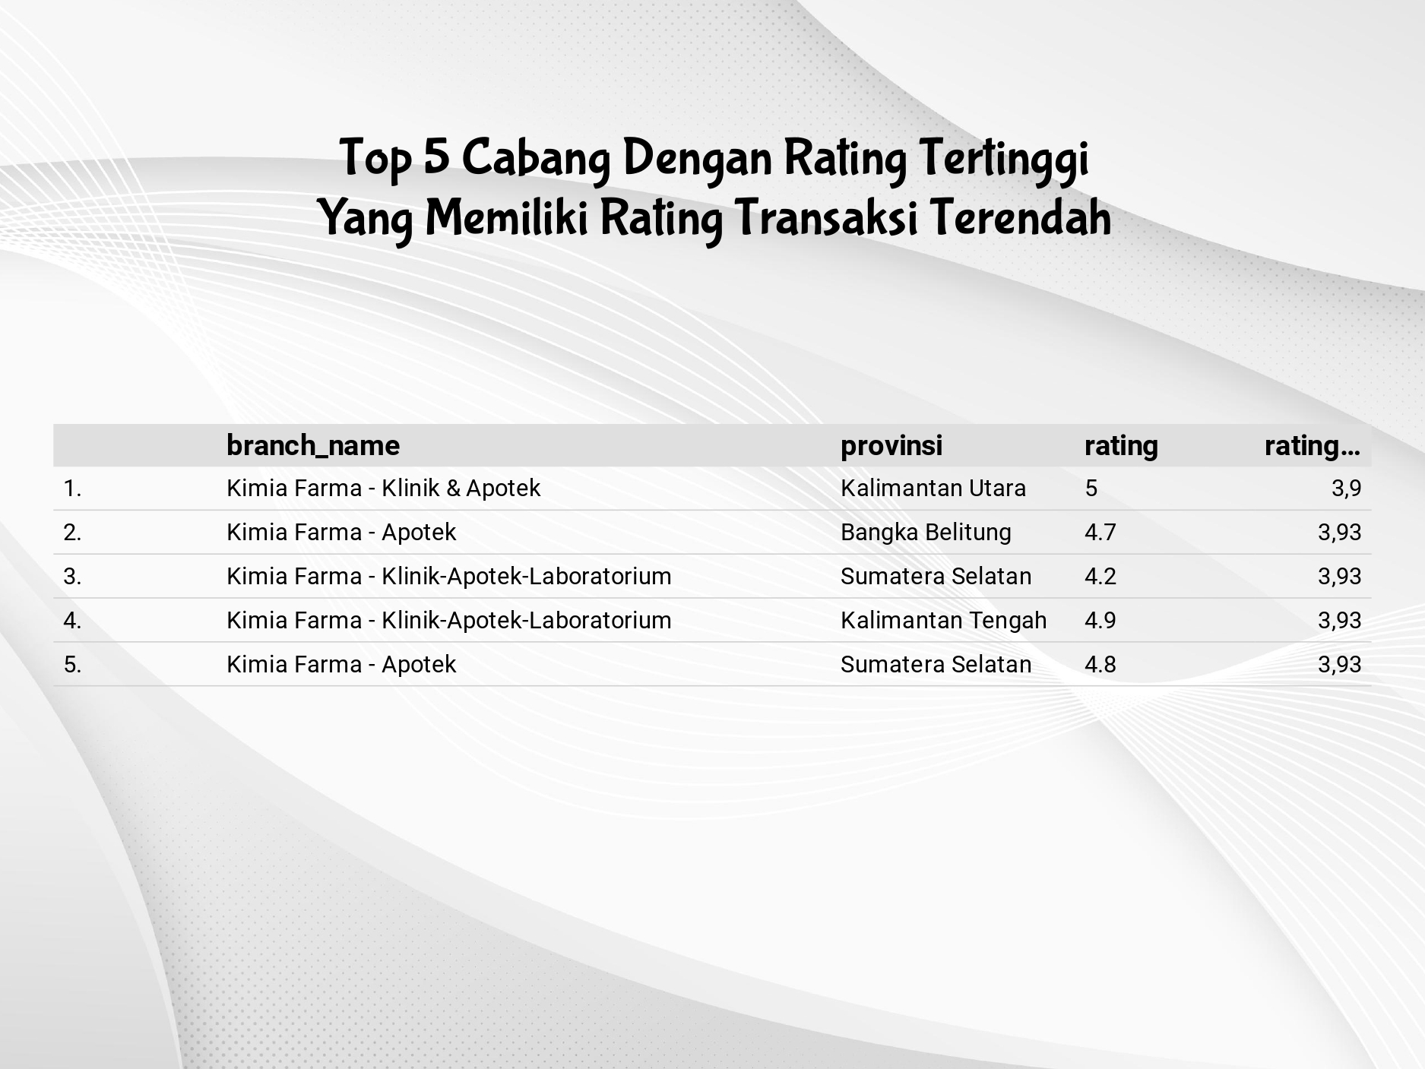
Dashboard Performance Analytics

Slide 23
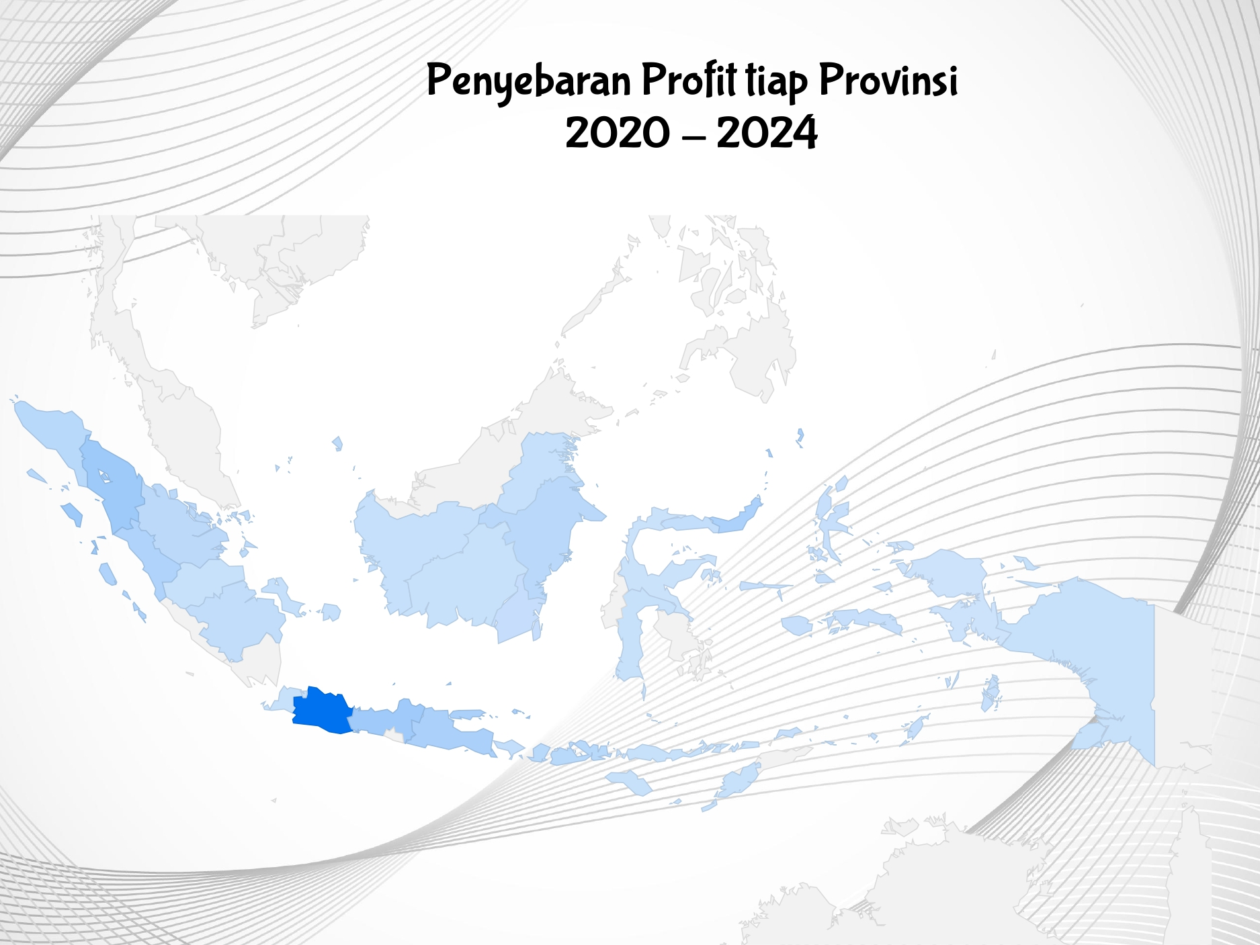
Dashboard Performance Analytics

Slide 24
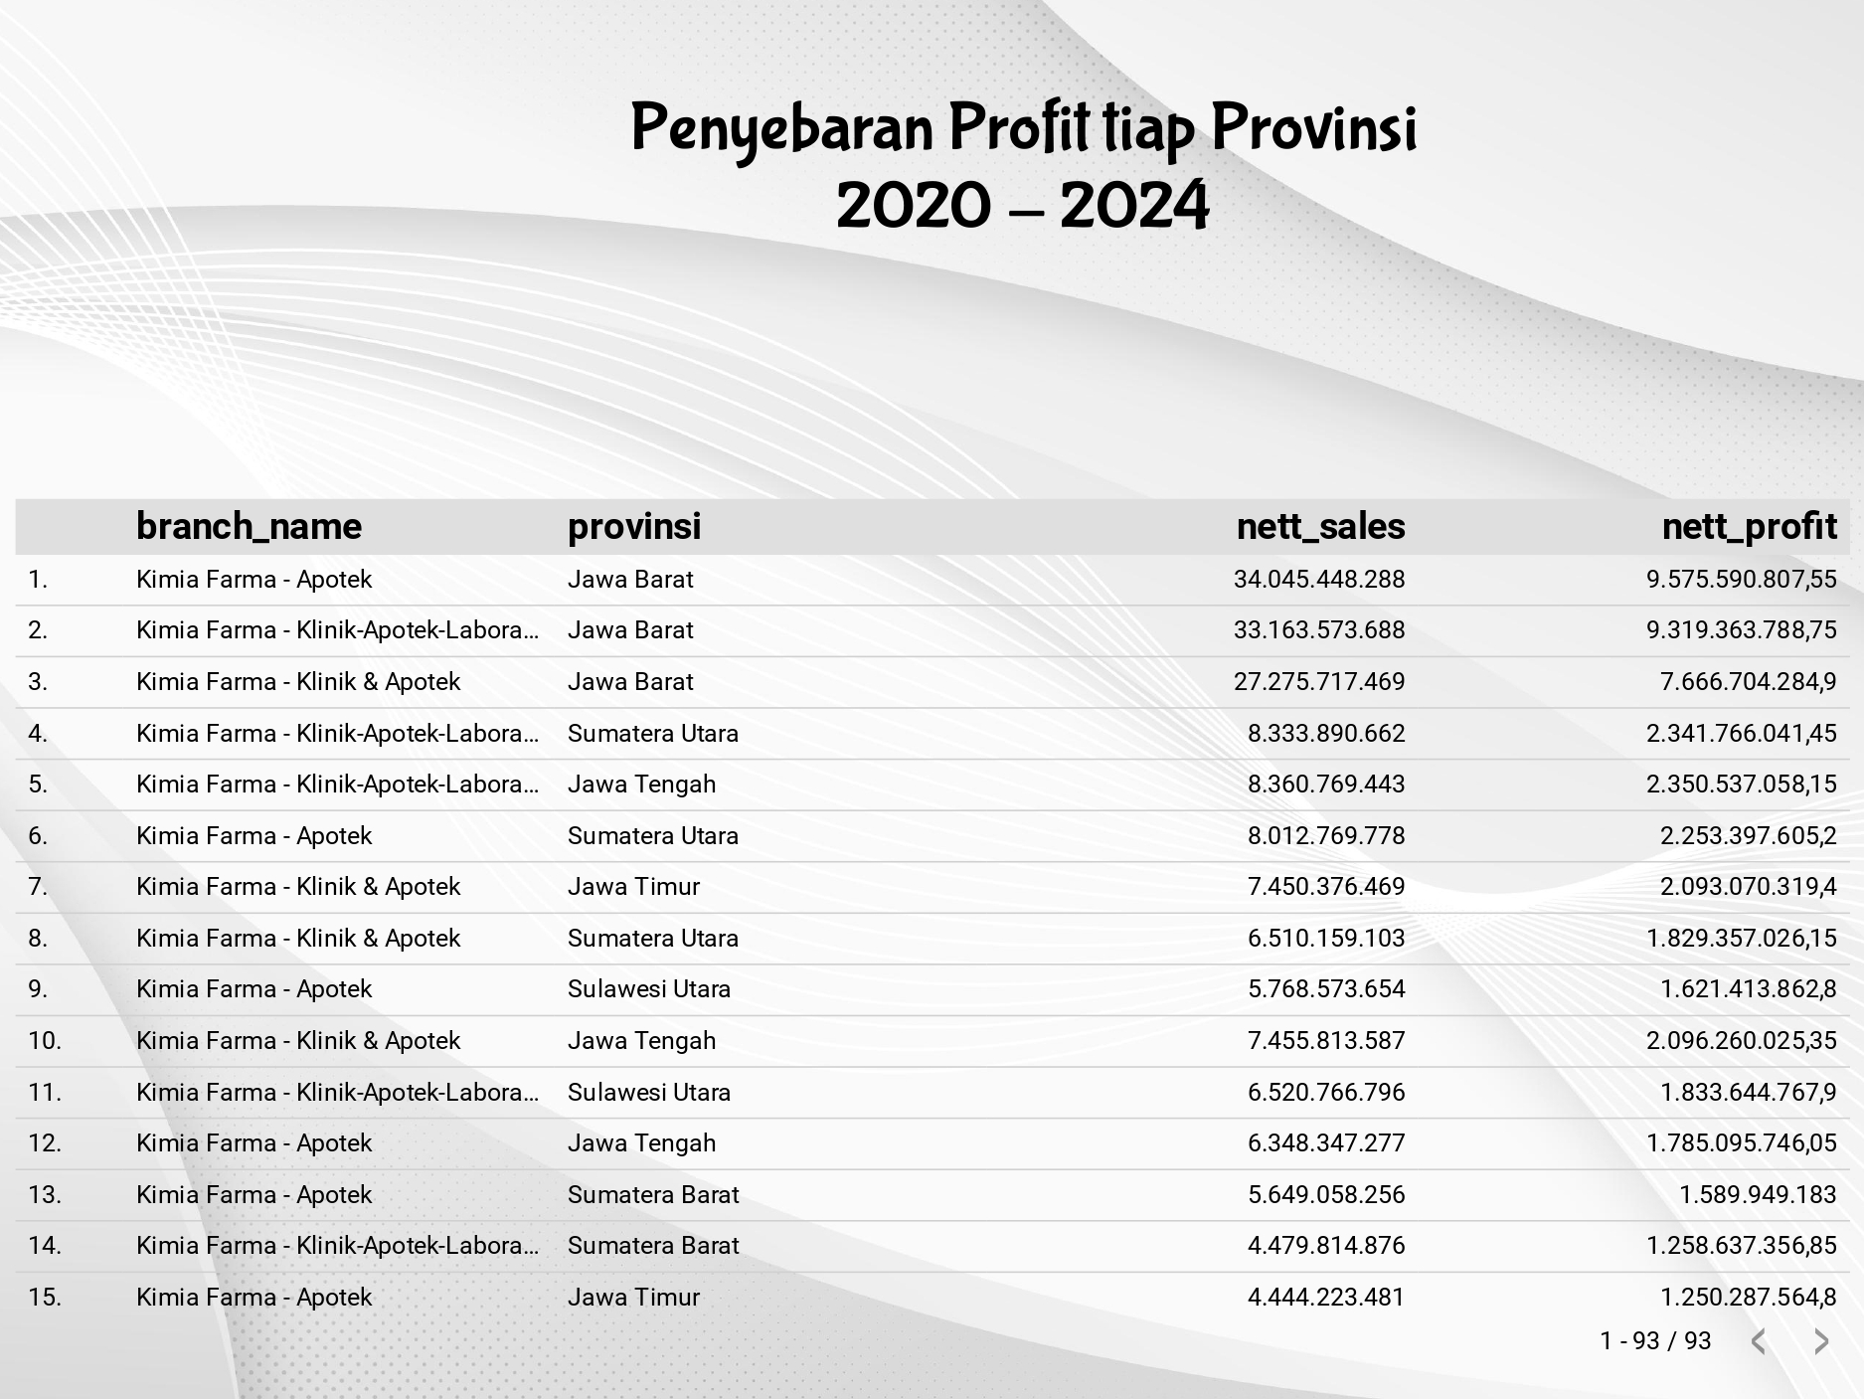
Dashboard Performance Analytics

Slide 25
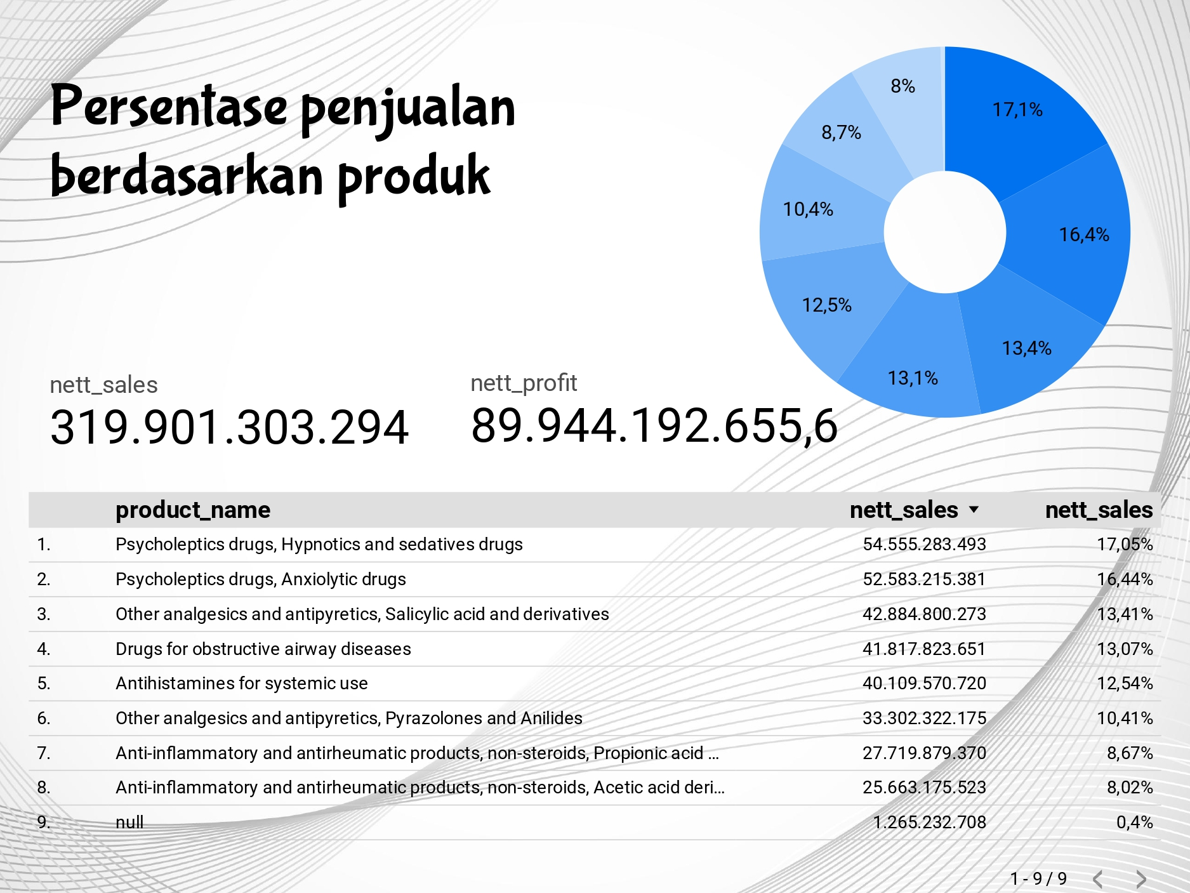
Dashboard Performance Analytics

Slide 26
Thank You
X
Logo Company

